Slide 1
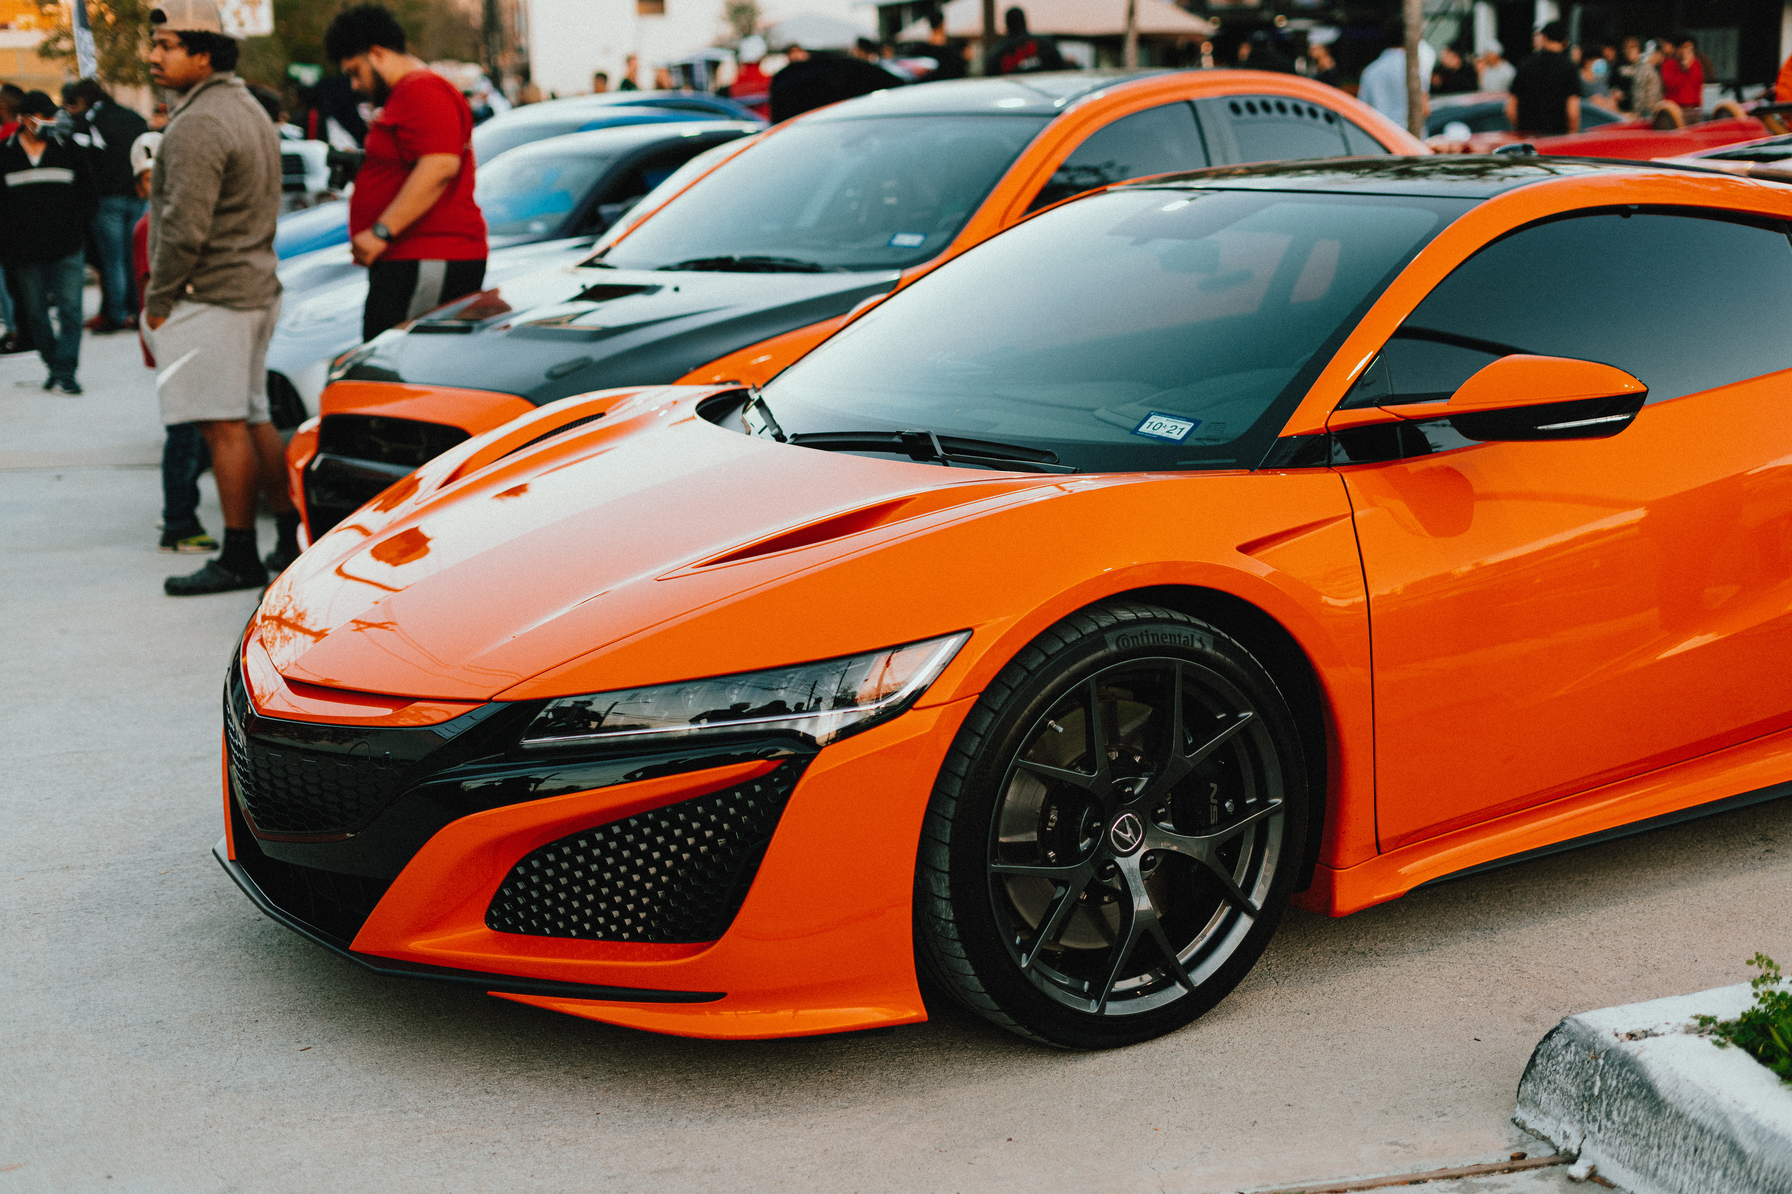
CAR
RENTAL
Implementarea platformei online pentru închirierea de vehicule
COORDONATOR DE PROIECT:
CEBOTARI DARIA, ASIST.UNIV.
A EFECTUAT:
POPA CĂTĂLIN, STUDENT, TI-211

Slide 2
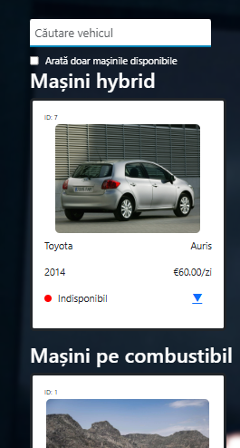

DESCRIERE SISTEM
Dezvoltarea platformei de închiriere a vehiculelor, a fost realizată, pentru a propune clienților o modalitate simplă și eficientă de arendă a unui transport.
Este necesar doar ca clientul să se înregistreze pe platformă, după care își alege transportul dorit, din lista propusă. Apoi, introduce pe câte zile se va realiza arenda, iar ca răspuns va primi o confirmare, ce informează despre necesitatea de apropiere la oficiu pentru achitare și preluare transport.

Slide 3
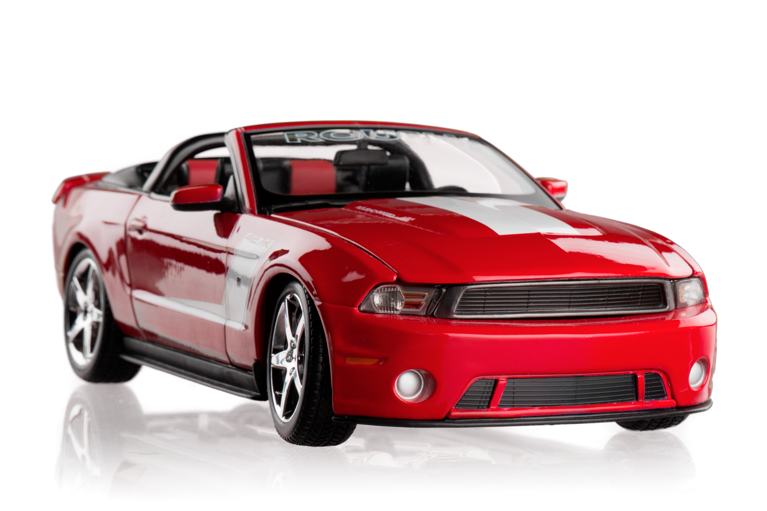










TEHNOLOGII ȘI INSTRUMENTE UTILIZATE

Slide 4
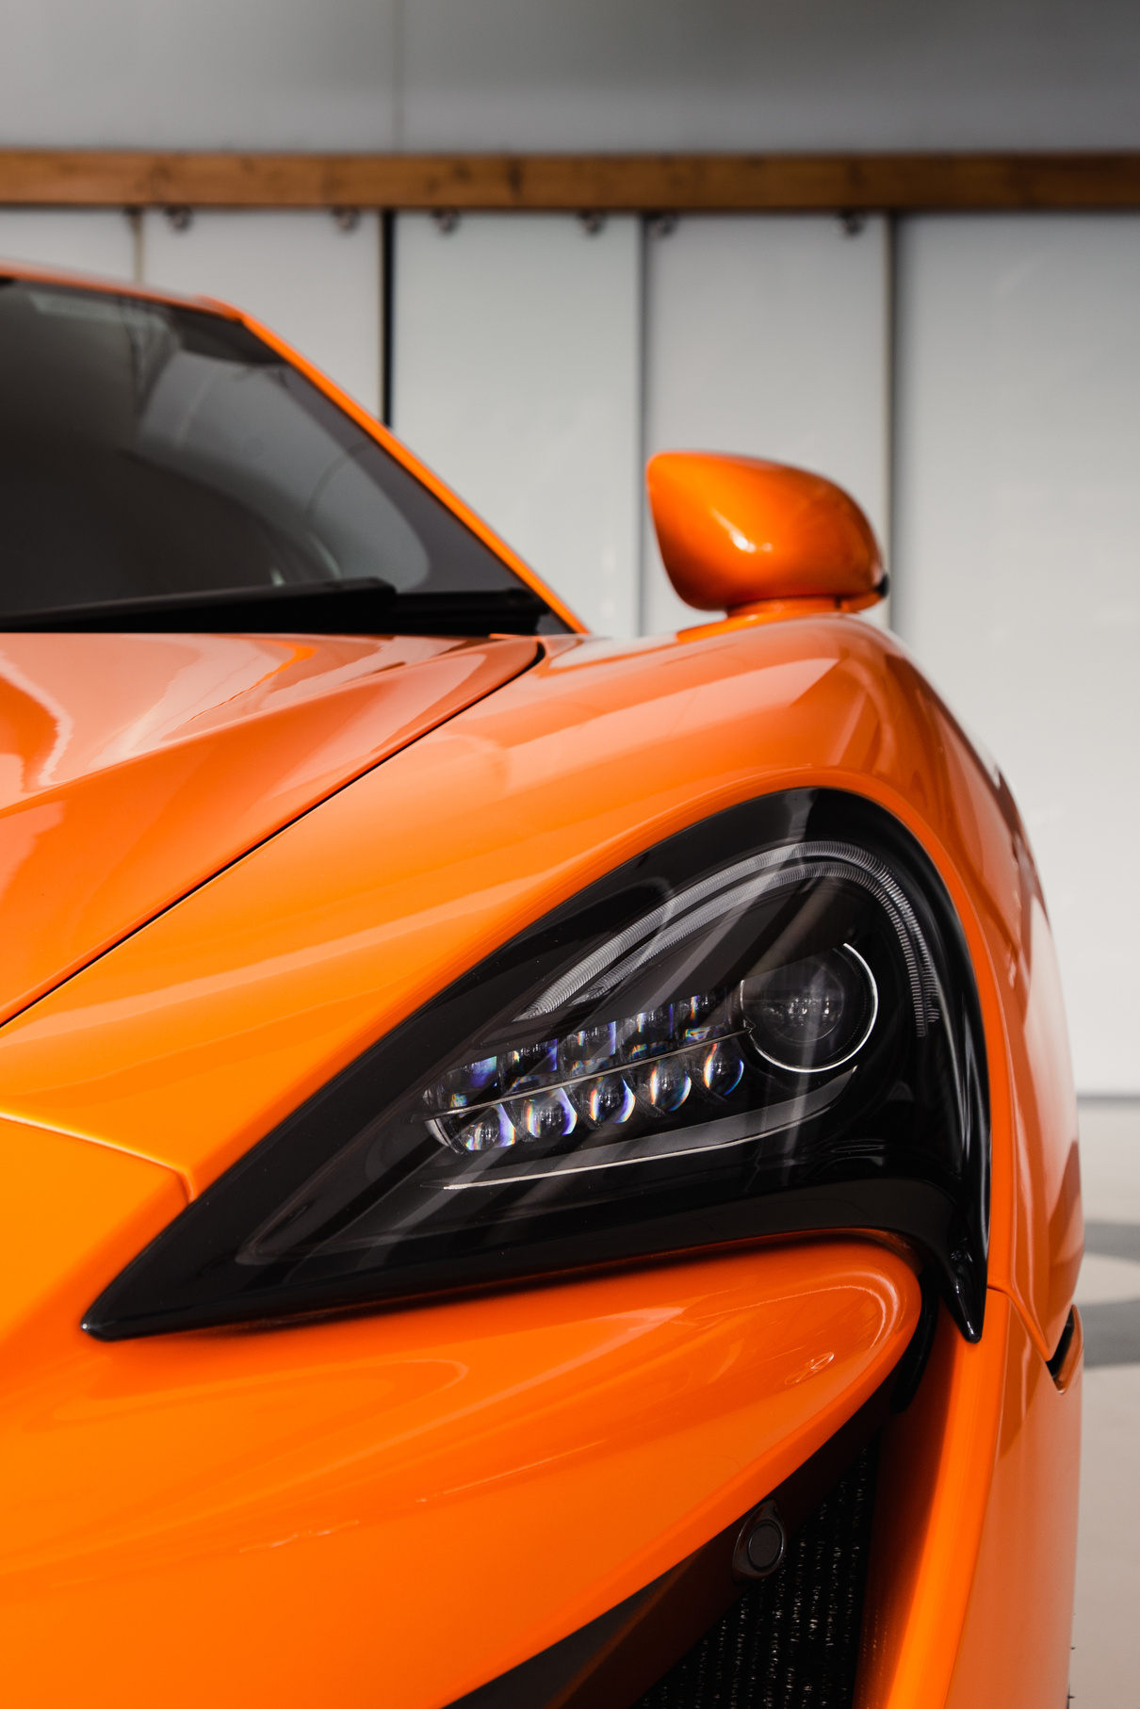

ȘABLOANE DE PROIECTARE
CREAȚIONALE
SINGLETON
BUILDER
STRUCTURALE
FACADE
DECORATOR
COMPORTAMENTALE
MEDIATOR
STRATEGY

Slide 5
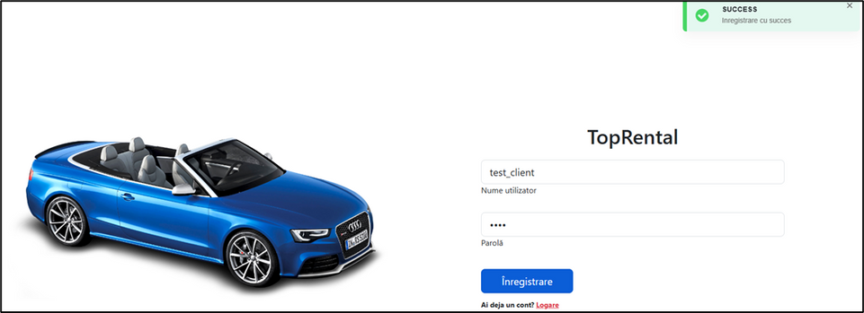
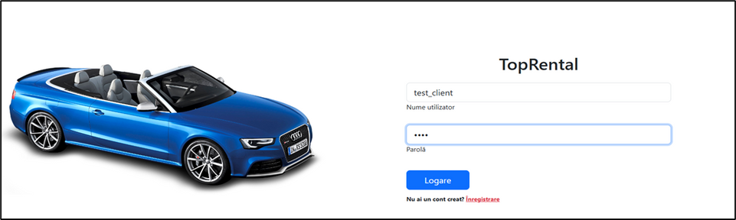

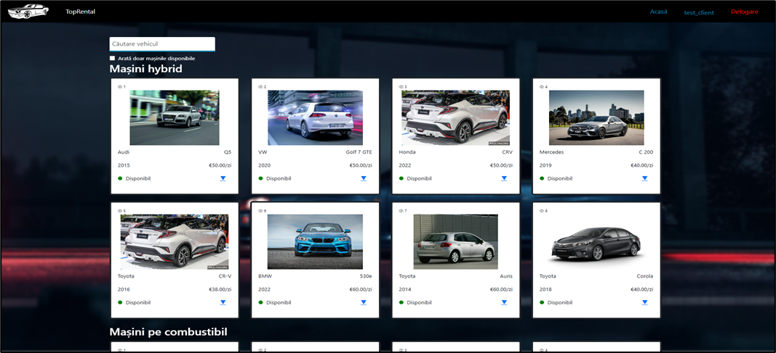
1
2
3

Slide 6
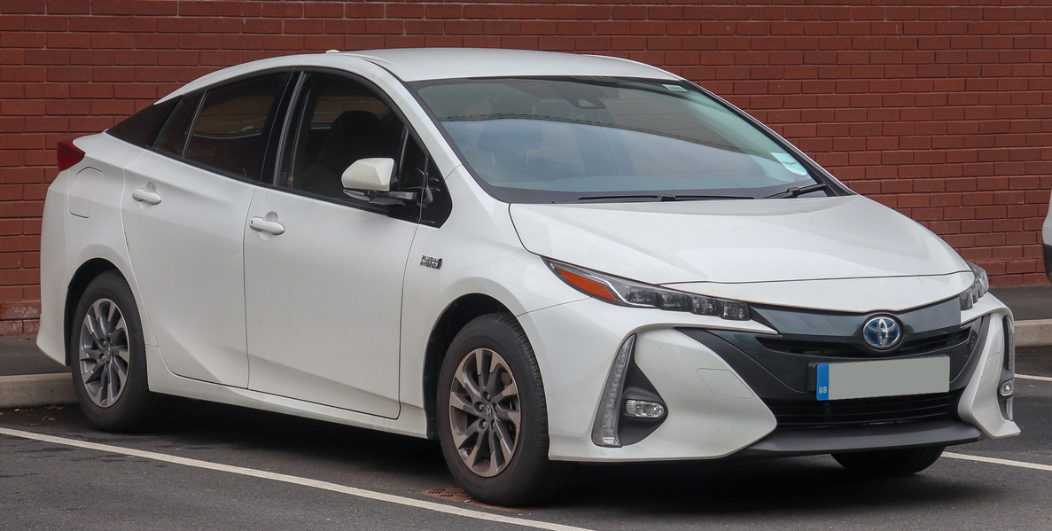
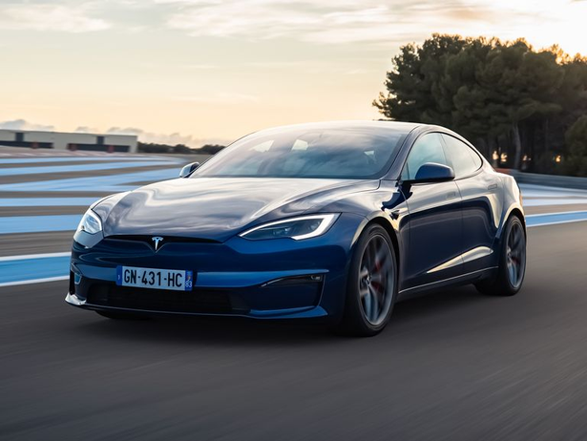
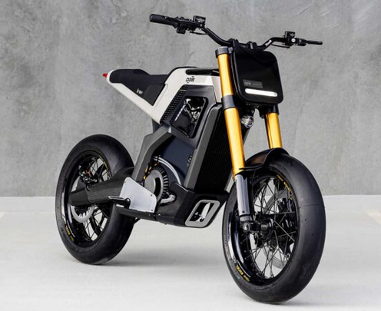
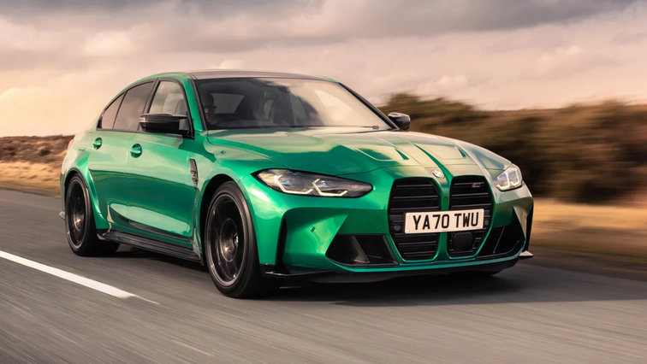
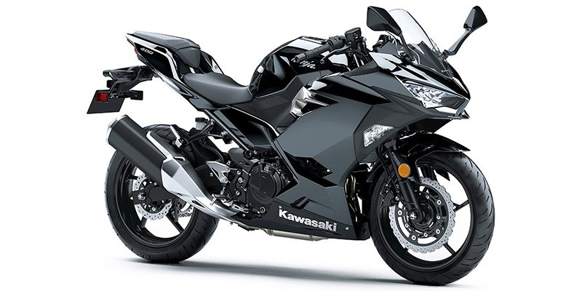
TIPURI DE VEHICULE
MAȘINI HIBRID
MAȘINI ELECTRICE
MOTOCICLETE ELECTRICE
MAȘINI CU COMBUSTIBIL
MOTOCICLETE CU CUMBUSTIBIL

Slide 7

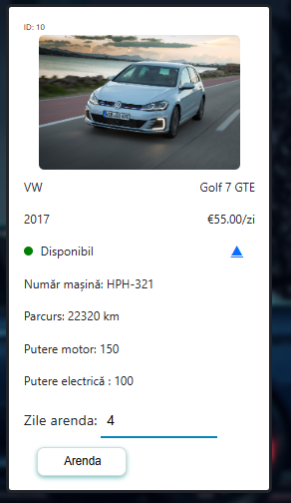
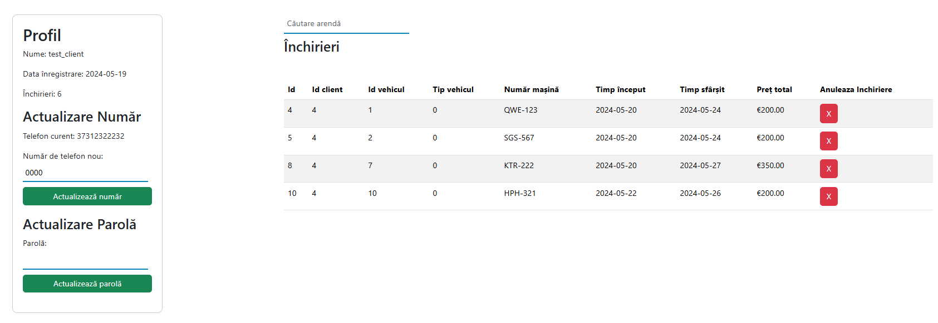
PROCESUL DE ÎNCHIRIERE
2
3
1

Slide 8

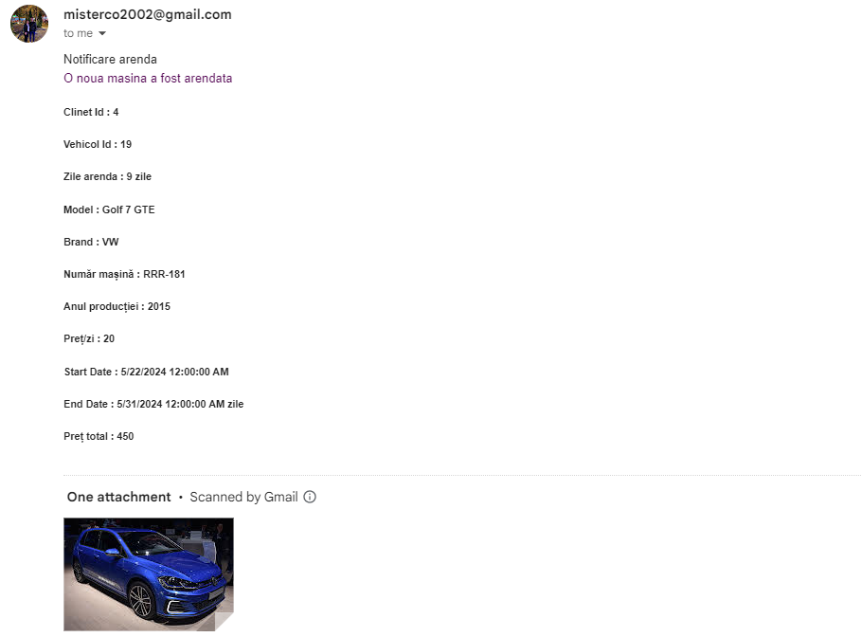
NOTIFICARE ARENDĂ

Slide 9
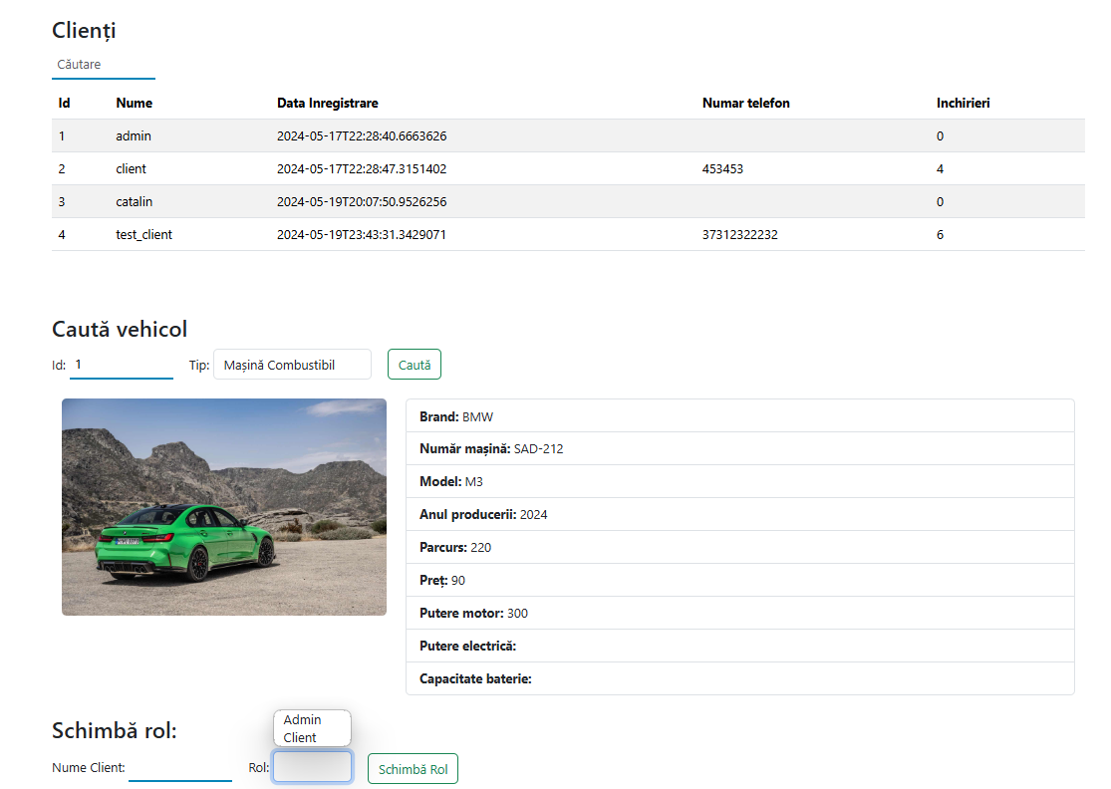
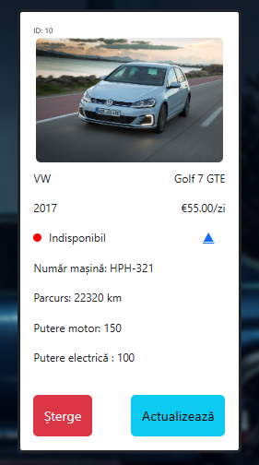
ADMIN
ACTUALIZARE STATUT VEHICUL,
ȘTERGERE VEHICUL

Slide 10
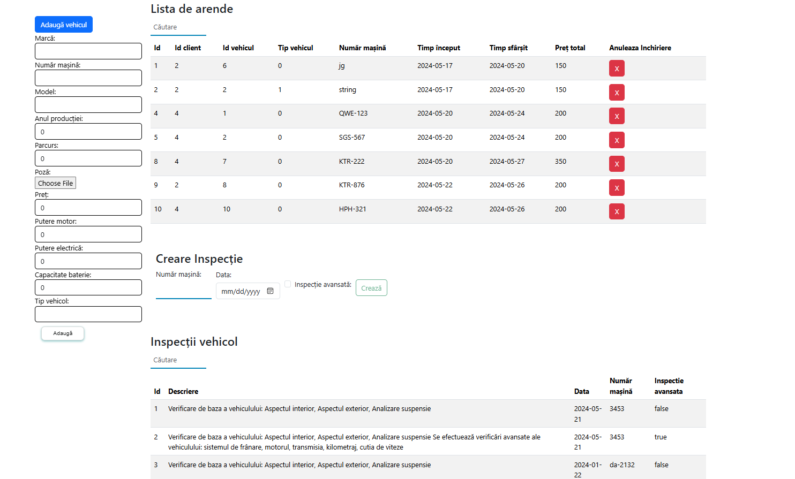
ADMIN

Slide 11
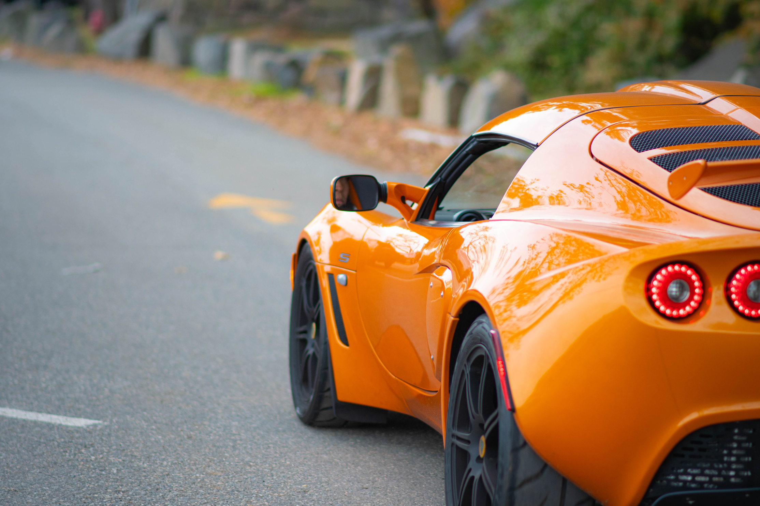
MULȚUMESC PENTRU ATENȚIE
GITHUB
https://github.com/Catal1nPopa/CarRental

